Slide 1

Programador de Sistemas
Professor
Gelvazio Camargo

Slide 2

Exceções

Slide 3

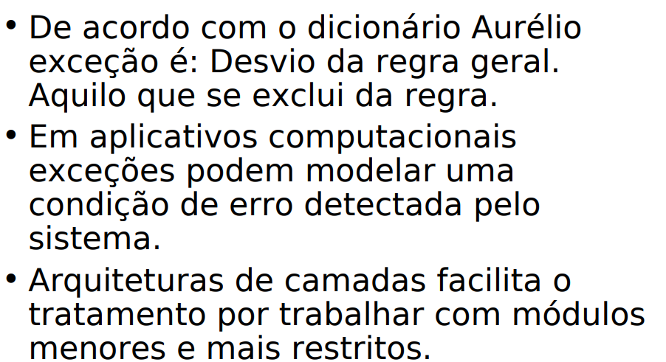
Definição

Slide 4
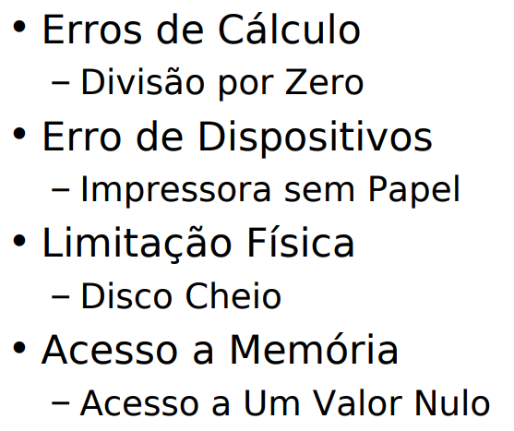
Exemplos de Exceção

Slide 5
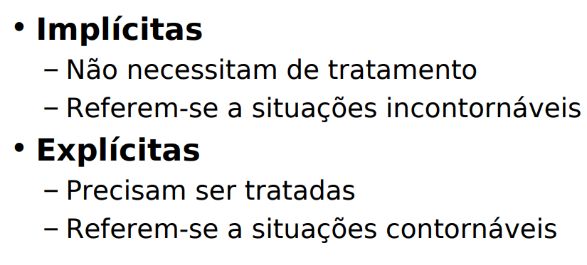
Tipos de Exceções

Slide 6
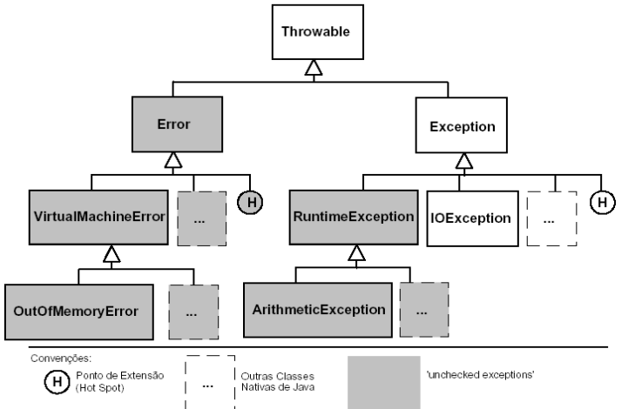
Exceções Java- Visão Geral

Slide 7
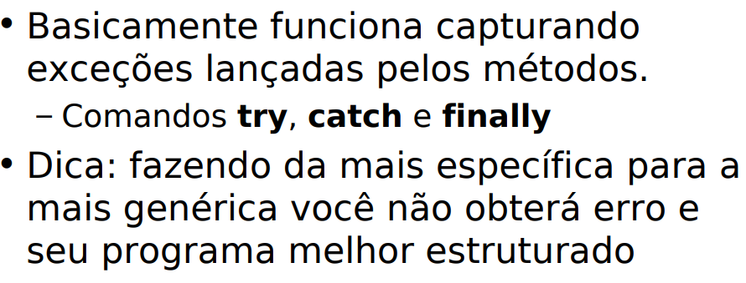
Tratamento

Slide 8
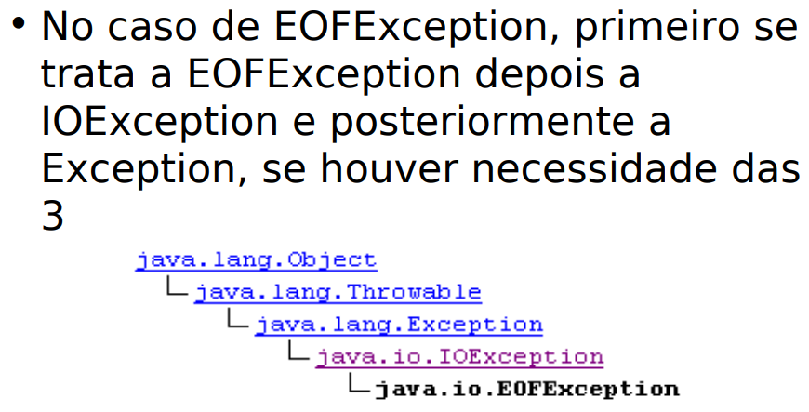
Tratamento

Slide 9
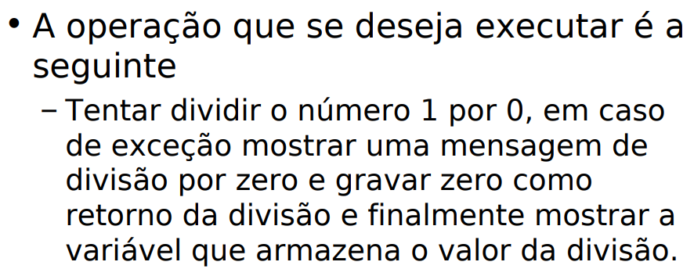
Tratamento - Prática

Slide 10
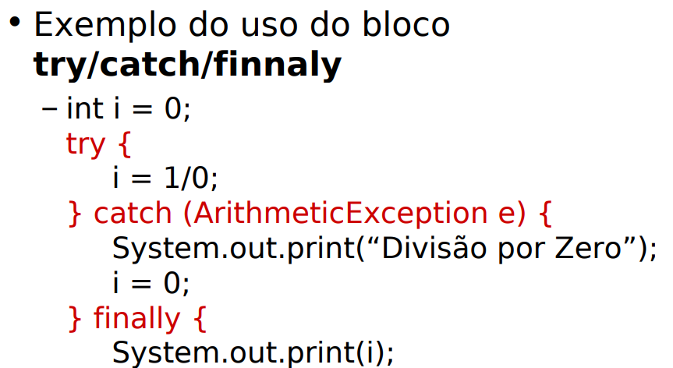
Tratamento - Prática

Slide 11
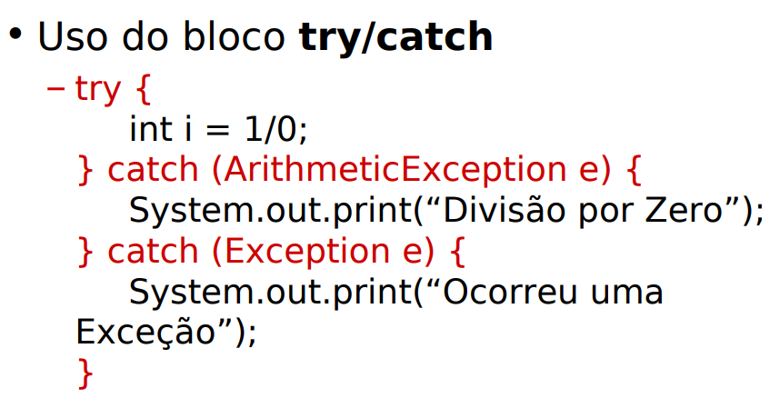
Tratamento de Múltiplas Exceções

Slide 12
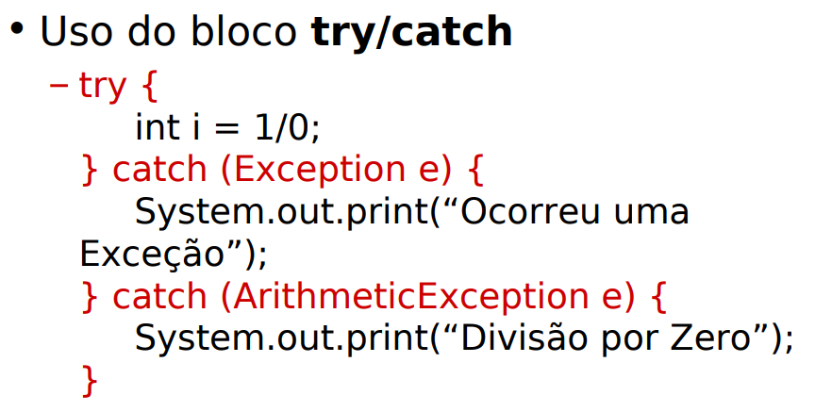
Tratamento de forma Errada

Slide 13
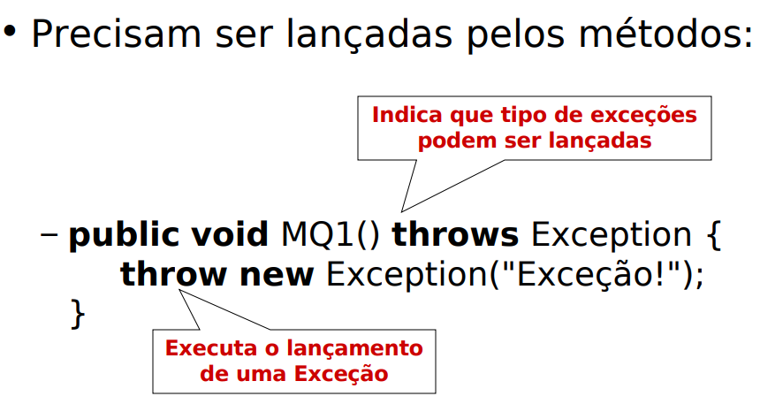
Exceção Explícita

Slide 14
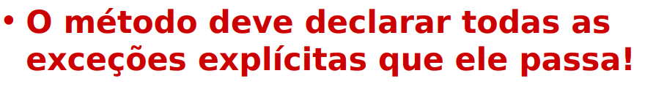
Importante

Slide 15
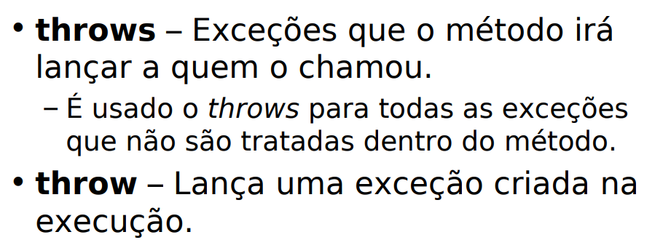
Lançando Exceções

Slide 16
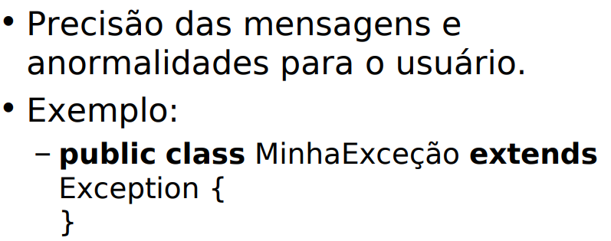
Criando Exceções Personalizadas

Slide 17
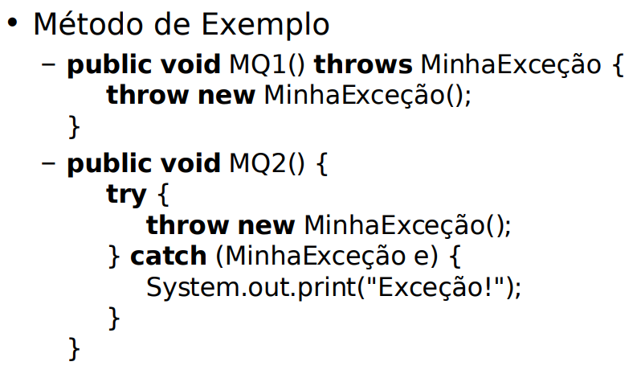
Lançando Exceções

Slide 18
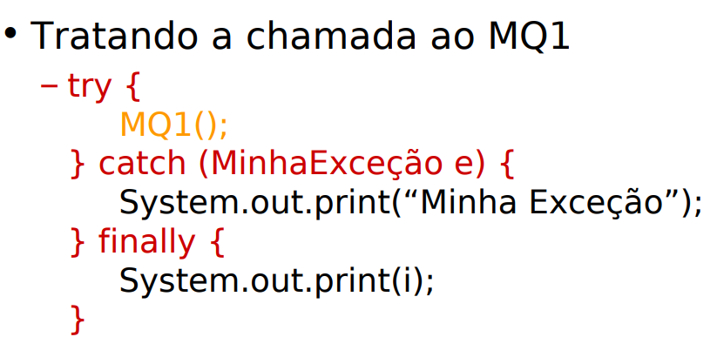
Tratamento

Slide 19
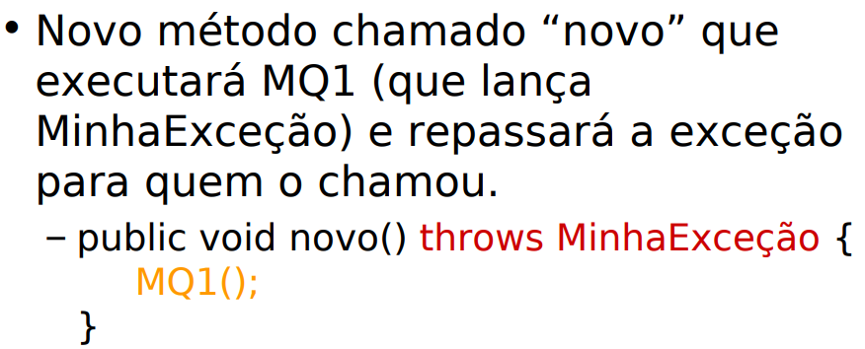
Repassando um Exceção

Slide 20
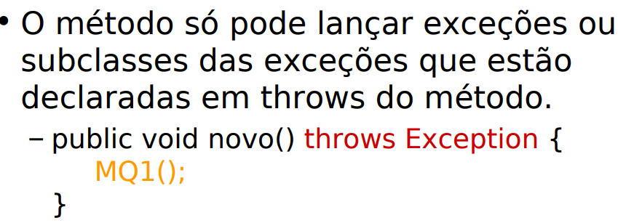
Exceções Lançadas por um Método

Slide 21


Slide 22


